Slide 1

Programación III API REST - SLIM - ORM
Clase 11
Notes:
‹#›

Slide 2
Temas a Tratar
Object Relational Mapping (ORM)
Eloquent

Slide 3
Object Relational Mapping (1/3)
El mapeo objeto-relacional (ORM) es una técnica de programación para convertir datos entre el sistema de tipos utilizado en un lenguaje de programación orientado a objetos y la utilización de una base de datos relacional como motor de persistencia.
En la práctica esto crea una base de datos orientada a objetos virtual, sobre la base de datos relacional.
Esto posibilita el uso de las características propias de la orientación a objetos.
Hay paquetes comerciales y de uso libre disponibles que desarrollan el mapeo relacional de objetos, aunque algunos programadores prefieren crear sus propias herramientas ORM.
Notes:
‹#›
Fuente: https://es.wikipedia.org/wiki/Asignaci%C3%B3n_objeto-relacional

Slide 4
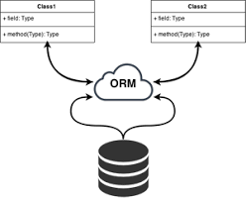
Object Relational Mapping (2/3)
En tiempo de ejecución, los datos serán recuperados de la base de datos y llenados en el modelo de objetos.
Utilizando un ORM este mapeo será automático e independiente de la base de datos que se esté utilizando, pudiendo cambiar de motor de base de datos según se necesite.
Un ORM facilita las tareas básicas de un CRUD (Create, Read, Update y Delete).
Notes:
‹#›
Para mostrar cómo y por qué se usan los Tokens, utilizaremos un ejemplo simple de 3 entidades (ver el diagrama a continuación). Las entidades en este ejemplo son el usuario, el servidor de aplicaciones y el servidor de autenticación. El servidor de autenticación proporcionará el Token al usuario. Con el Token, el usuario puede comunicarse de forma segura con la aplicación.

Slide 5
Object Relational Mapping (3/3)
Ventajas:
Facilidad y velocidad de uso.
Abstracción de la base de datos.
Seguridad de la capa de acceso a datos contra ataques.
En entornos con gran carga, poner una capa más en el proceso puede mermar el rendimiento.
Aprender a usar el ORM.
Desventajas:
Notes:
‹#›

Slide 6
Eloquent (1/10)
Eloquent es el ORM que incluye Laravel para interactuar con una base de datos.
Cuando se usa Eloquent, cada tabla tiene su 'Modelo' correspondiente.
Los modelos Eloquent permiten insertar, actualizar y eliminar registros de la tabla de la base de datos.
Es posible utilizar este ORM en aplicaciones que no sean aplicaciones Laravel.
Laravel proporciona un paquete independiente llamado Capsule.
Notes:
‹#›

Slide 7

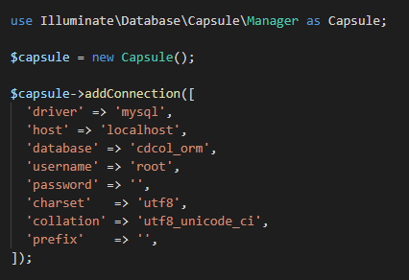
Eloquent (2/10)
Para usar Eloquent, solo se necesita instalarlo a través de Composer:
Luego se debe crear una nueva instancia del administrador de cápsulas (capsule).
Notes:
‹#›

Slide 8
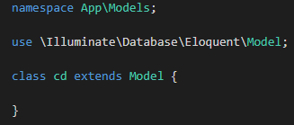
Eloquent (3/10)
Para usar Eloquent a través de modelos, los mismos se deben ubicar en './app/models'.
Por defecto, el nombre plural de la clase se utilizará como nombre de la tabla (en snake_case), a menos que se especifique explícitamente otro nombre (agregando el atributo $table al modelo).
En este caso, Eloquent asumirá que el modelo ''cd'' almacena registros en la tabla ''cds''.
Notes:
Si se posee el modelo ''OficioJudicial'' almacenaría registros en una tabla llamada oficio_judiciales
Si la tabla de base de datos correspondiente al modelo no se ajusta a esta convención, se puede especificar manualmente el nombre de la tabla del modelo definiendo la propiedad 'table' en el modelo

Slide 9
Eloquent (4/10)
Eloquent asumirá que la tabla de la base de datos correspondiente de cada modelo tiene una columna de clave primaria llamada 'id'.
Además, asumirá que es de tipo entero e incremental.
Por default, Eloquent espera que las columnas 'created_at' y 'updated_at' existan en la tabla de la base de datos correspondiente al modelo.
Eloquent establecerá automáticamente los valores de estas columnas cuando se creen o actualicen modelos.
Notes:
Si es necesario, se puede definir una propiedad protegida $primaryKey en el modelo para especificar una columna diferente que sirva como clave principal.
Si desea utilizar una clave primaria no incremental o no numérica, debe definir una propiedad pública $incrementing en su modelo que se establece enfalse.
Si la clave principal de su modelo no es un número entero, debe definir una propiedad $keyType protegida en su modelo. Esta propiedad debe tener un valor de tipo 'string'.
Si no desea que estas columnas sean administradas automáticamente por Eloquent, debe definir una propiedad $timestamps en su modelo con un valor de false

Slide 10
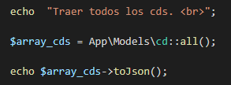
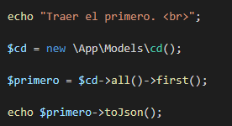
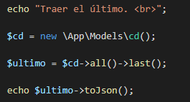
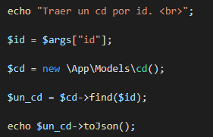
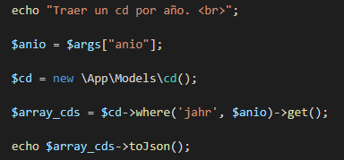
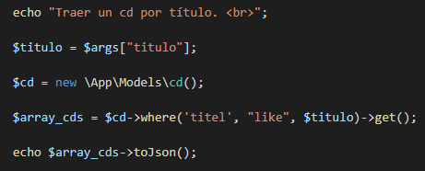
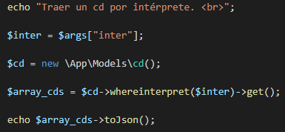
Eloquent (5/10)
Notes:
Si es necesario, se puede definir una propiedad protegida $primaryKey en el modelo para especificar una columna diferente que sirva como clave principal.
Si desea utilizar una clave primaria no incremental o no numérica, debe definir una propiedad pública $incrementing en su modelo que se establece enfalse.
Si la clave principal de su modelo no es un número entero, debe definir una propiedad $keyType protegida en su modelo. Esta propiedad debe tener un valor de tipo 'string'.
Si no desea que estas columnas sean administradas automáticamente por Eloquent, debe definir una propiedad $timestamps en su modelo con un valor de false

Slide 11

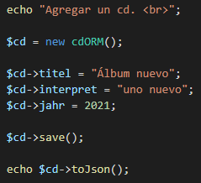
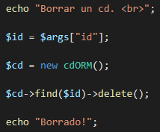
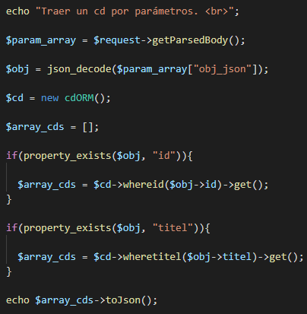
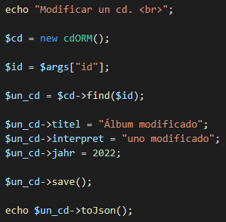
Eloquent (6/10)
Notes:
Si es necesario, se puede definir una propiedad protegida $primaryKey en el modelo para especificar una columna diferente que sirva como clave principal.
Si desea utilizar una clave primaria no incremental o no numérica, debe definir una propiedad pública $incrementing en su modelo que se establece enfalse.
Si la clave principal de su modelo no es un número entero, debe definir una propiedad $keyType protegida en su modelo. Esta propiedad debe tener un valor de tipo 'string'.
Si no desea que estas columnas sean administradas automáticamente por Eloquent, debe definir una propiedad $timestamps en su modelo con un valor de false

Slide 12
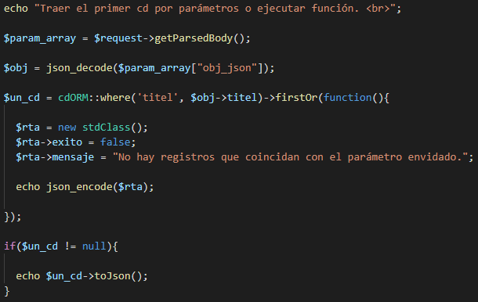
Eloquent (7/10)
firstOrFunction: si encuentra, retorna el primer registro de la búsqueda, si no, ejecuta una función.
Notes:
‹#›

Slide 13
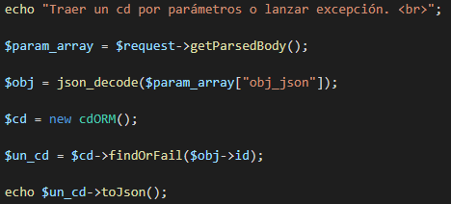
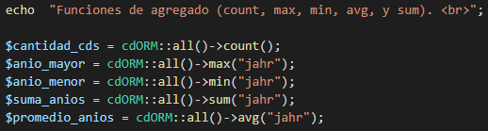
Eloquent (8/10)
findOrFail: si encuentra, retorna el registro de la búsqueda, si no, lanza una excepción de tipo ModelNotFoundException.
Si no es atrapada, se envía un HTTP 404 al cliente.
Funciones de agregado:
Notes:
‹#›

Slide 14
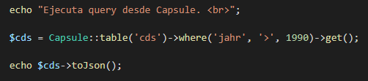
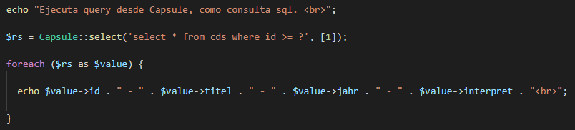
Eloquent (9/10)
Una vez que la instancia de Capsule es registrada, también se puede usar a través de funciones:
Se puede acceder a métodos con el mismo aspecto de una consulta de base de datos.

Slide 15
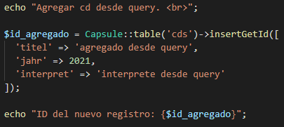
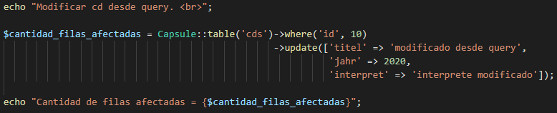
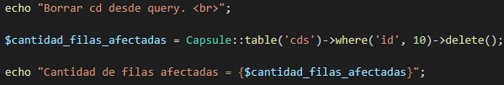
Eloquent (10/10)
Funciones para un ABM:

Slide 16

Ejercitación

